Slide 1
信息素养教育课堂
利用图书馆资源提高外语能力
中心馆参考咨询部
2018.5.10

Slide 2
01
外语学习的重要性
目录
contents
02
纸本外语图书资源
03
国内外语学习数字资源
04
国外外语学习数字资源

Slide 3
01
外语学习的重要性

Slide 4
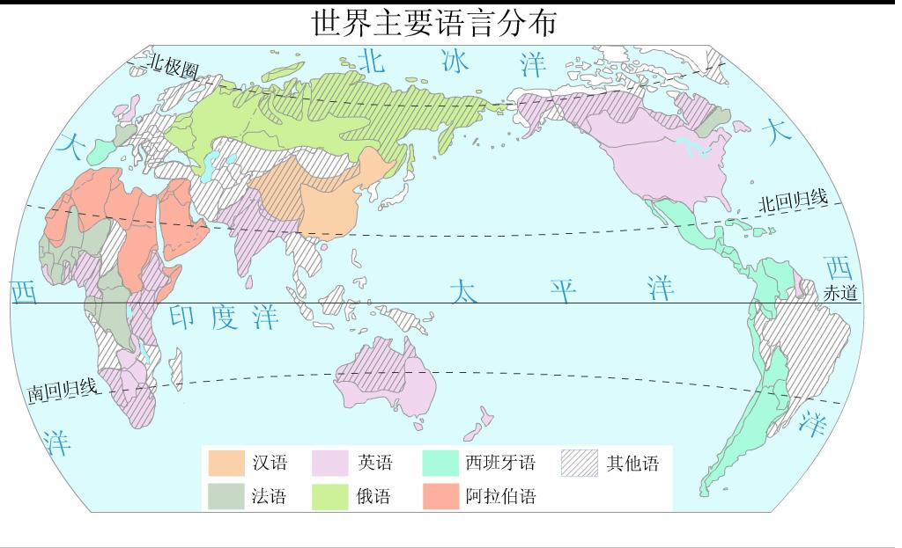

Slide 6
01
外语学习的重要性
学术
就业
考试
英语学习贯穿教育的各个阶段；
学术和信息载体的语言……
四六级考试；
专业四八级考试；
各类研究生考试；
TOEFL、IELTS、GRE
世界经济、文化全球化进程中交流的重要工具；
必备的基本能力……

Slide 7
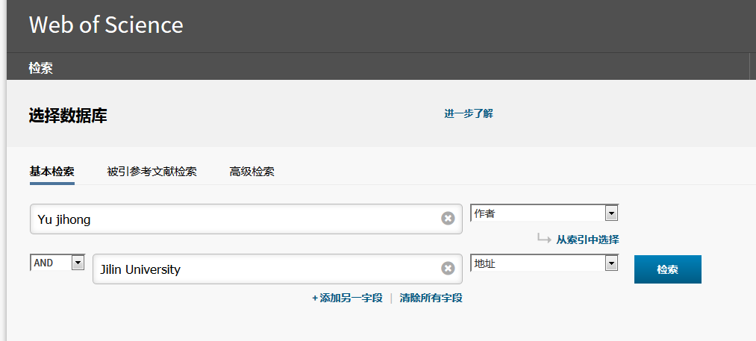
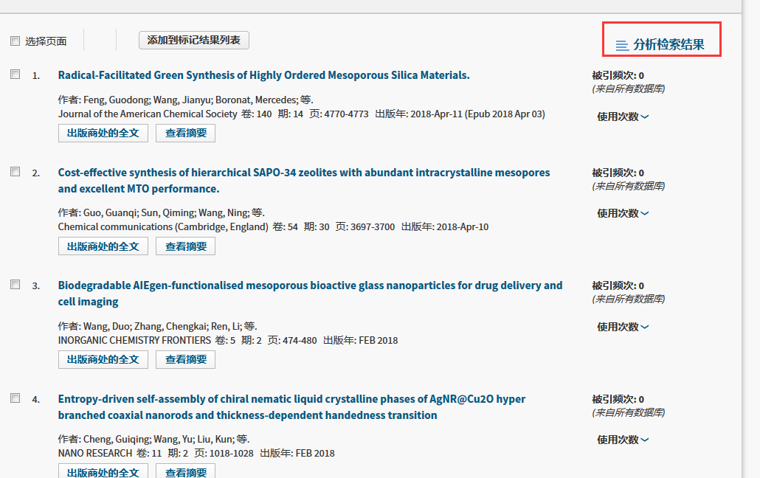

Slide 8
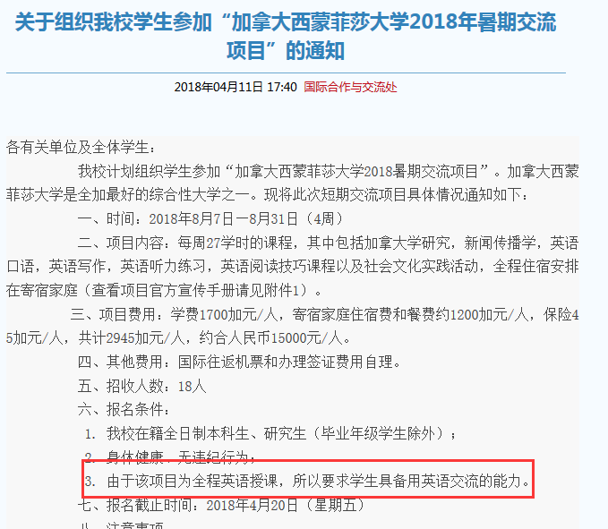
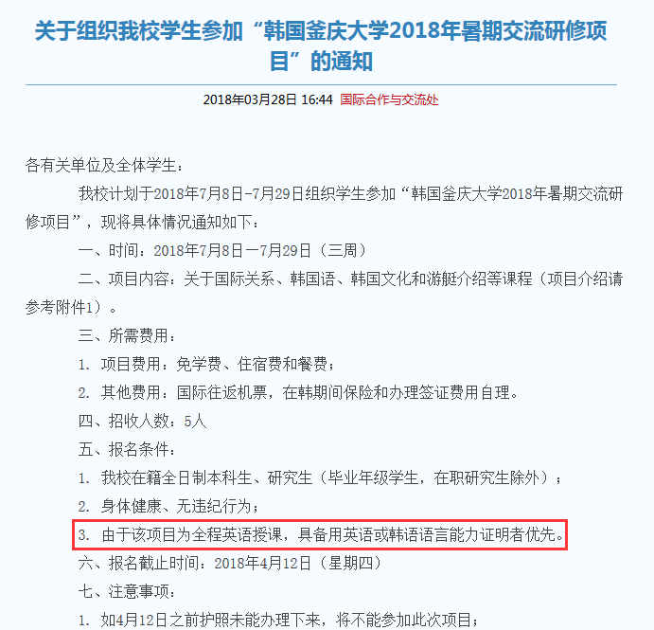

Slide 9
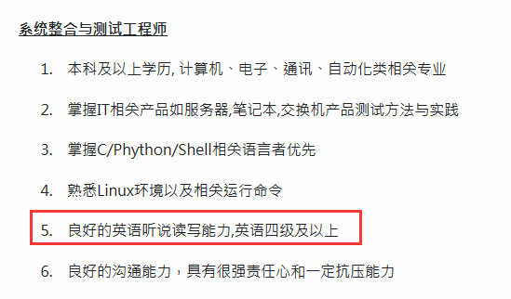
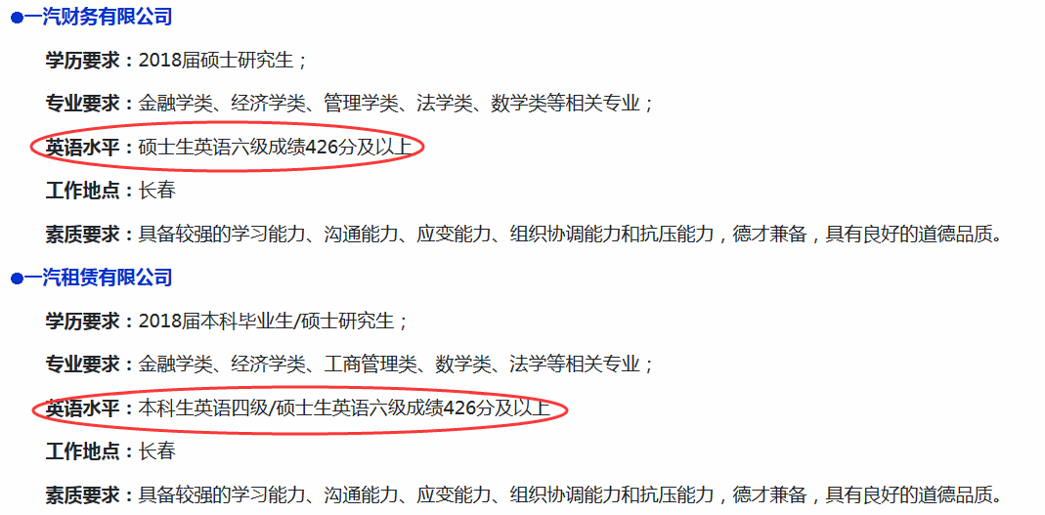
中建八局
富士康

Slide 10
02
纸本外语图书资源

Slide 11
《中国图书馆分类法》

Slide 12
02
《中图法》中外语信息资源所属类别
中心馆2F 中文人文科学图书借阅区
5F 文科外文图书借阅区
H
语言、文字类
I
文学类
Z
综合性图书
H0 语言学
H3 常用外国语（各国语言的发展史、语音、字词学习、语法、写作与修饰、翻译、教学、水平考试等信息资源）
H3-8 世界各民族语言
H9 国际辅助语
《美国百科全书》（Encyclopedia American）
《不列颠百科全书》
（Encyclopedia Britannica）
《科利尔百科全书》
（Collier's Encyclopedia)
I0 文学理论
I1世界文学
I2 中国文学
I3/7 各国文学

Slide 13
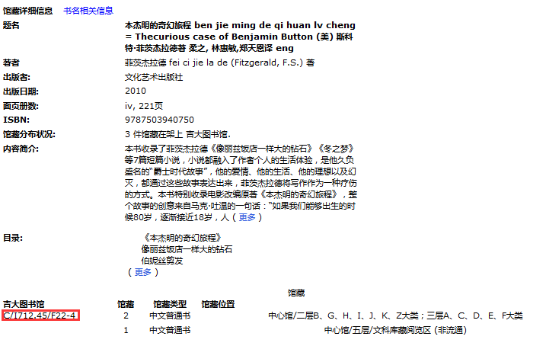
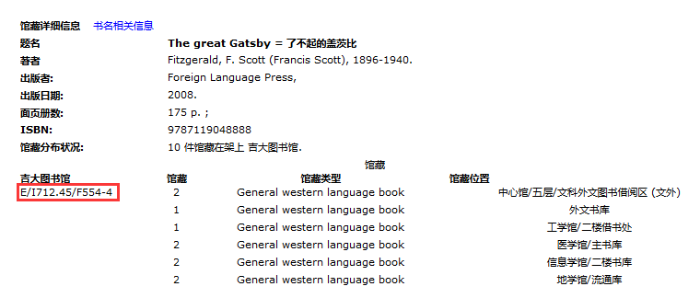

Slide 14
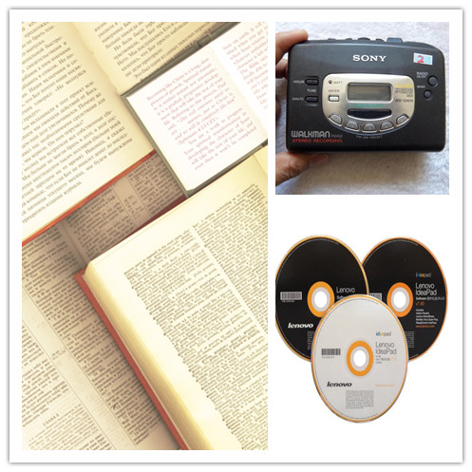
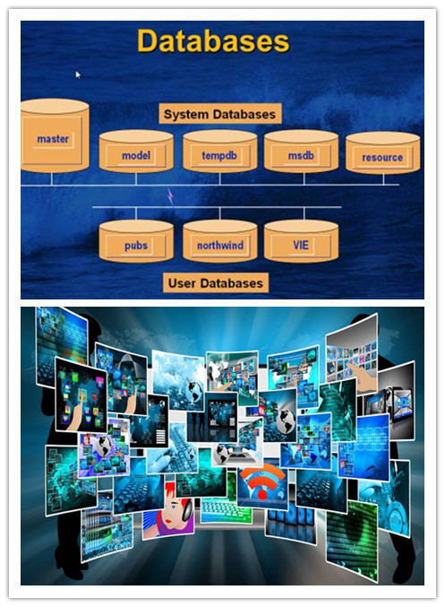

Slide 15
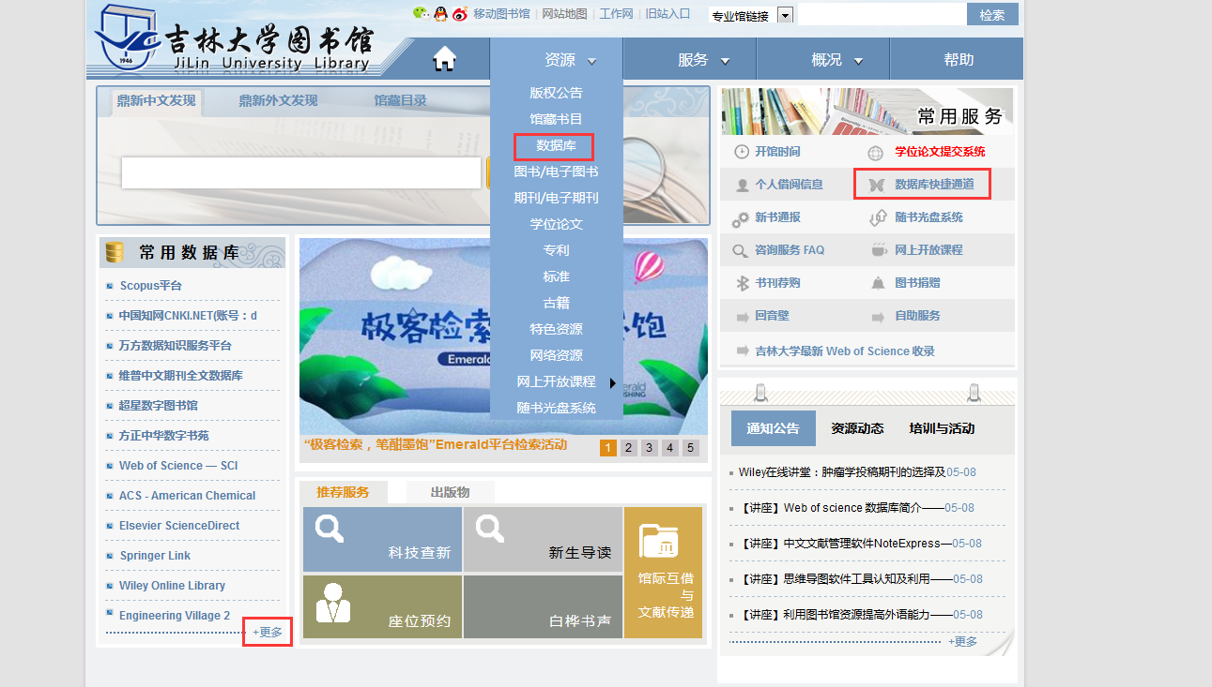

Slide 16
03
国内外语学习数字资源

Slide 17
国内外语学习数字资源
外语学习数据库
多媒体在线教育培训平台
多媒体课程课件
通过声音、图像、视频、文本的结合来创建一个空间，阅读方式以视频为主，提供动态、直观的教学新途径
综合考试学习题库
智能的无纸化考试系统，以提供多学科和丰富的考试资源为主，集考试练习与教学交流为一体
国内慕课平台
提供自由选择、开放注册并具有开放式结构的在线开放课程，它将社交网络与可获取的网络资源进行整合，由所在研究领域的领军人物开设并推进

Slide 18
3.1
外语学习数据库
新东方多媒体学习库
01
02
FiF外语学习资源库
03
环球英语多媒体数据库
金图国际高校英语资源数据库
04

Slide 19
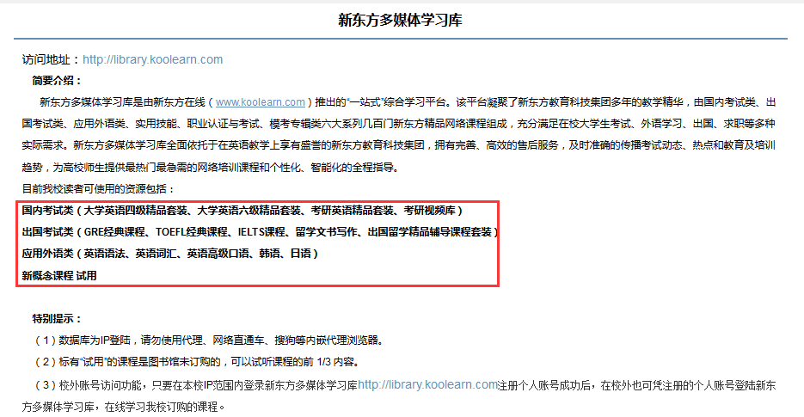

Slide 20
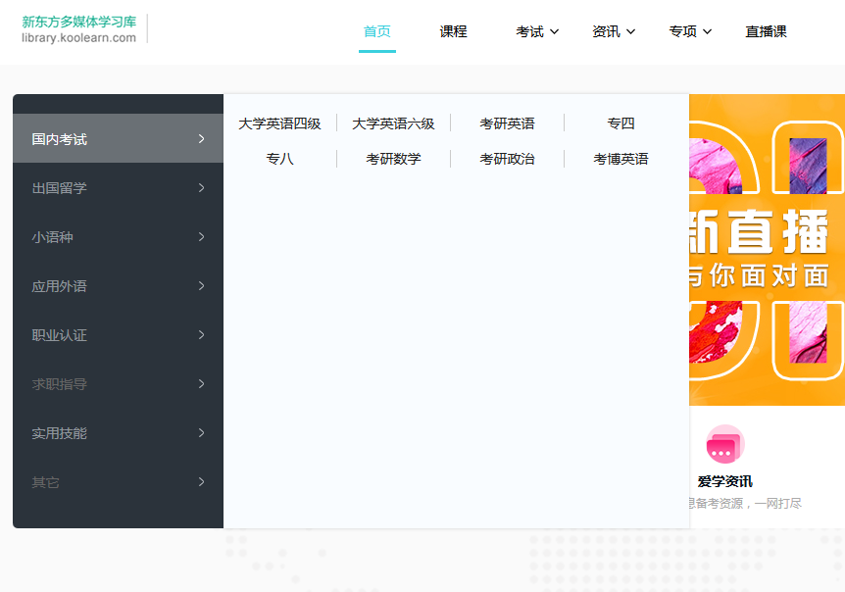
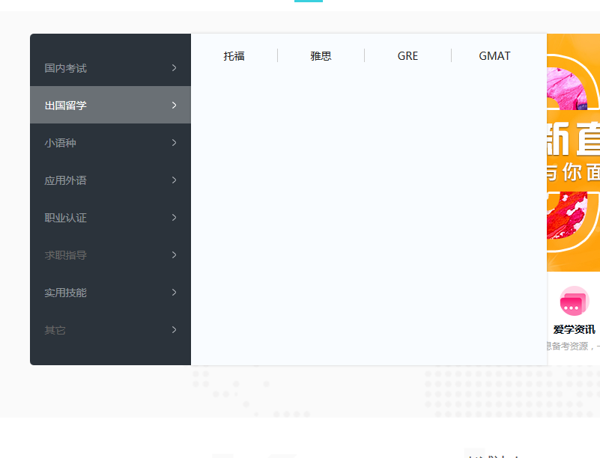
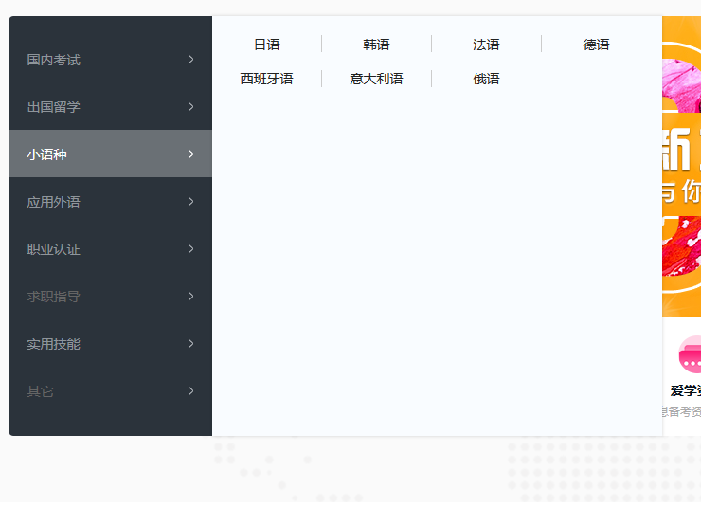
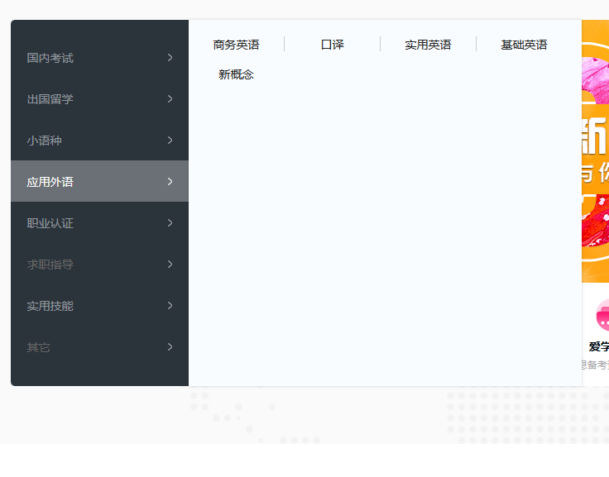
新东方多媒体学习库

Slide 21
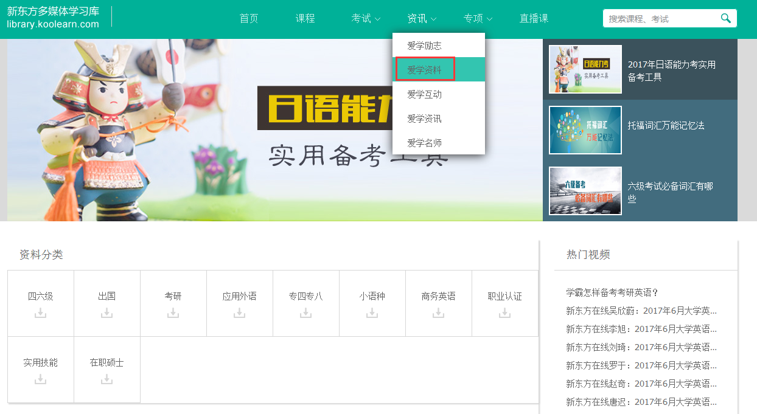
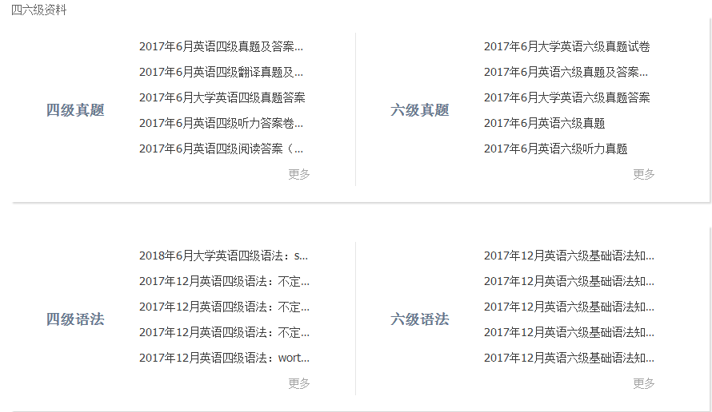

Slide 22
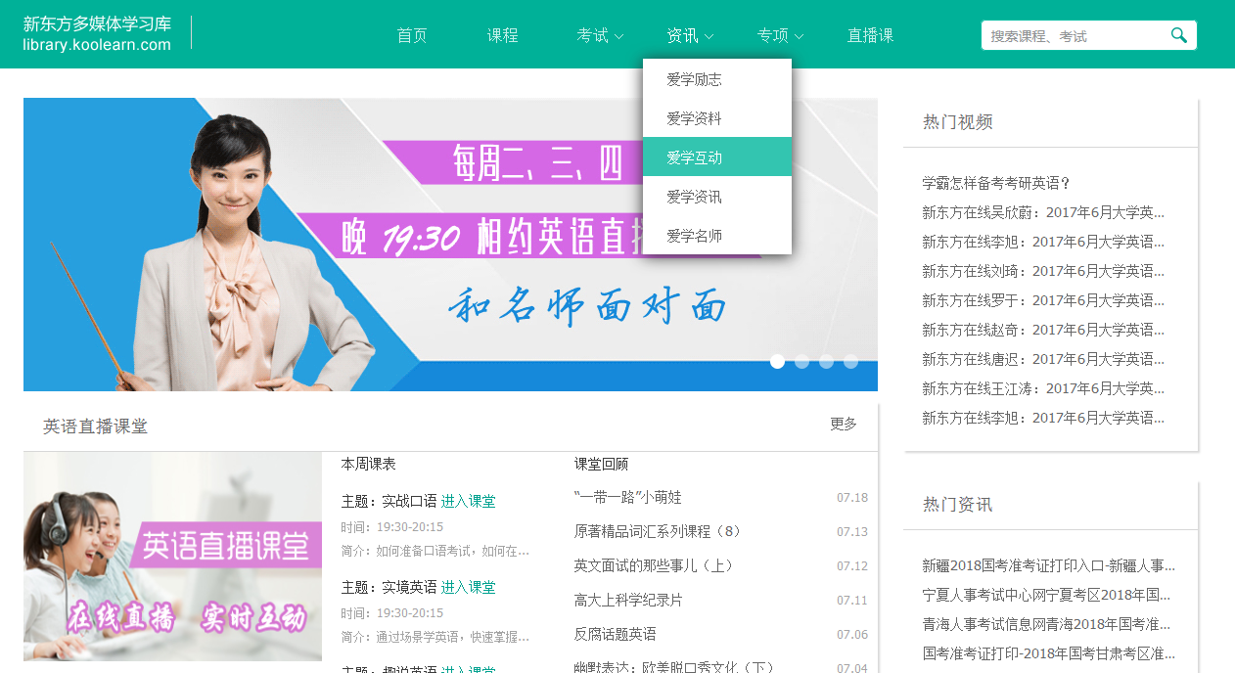

Slide 24
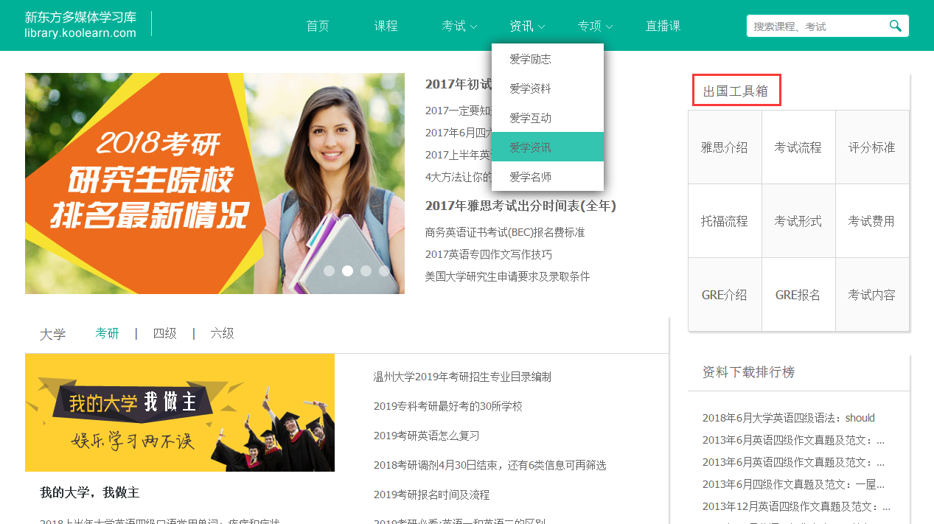

Slide 26
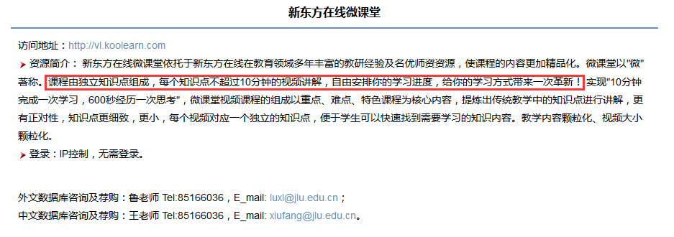
新东方在线微课堂

Slide 27
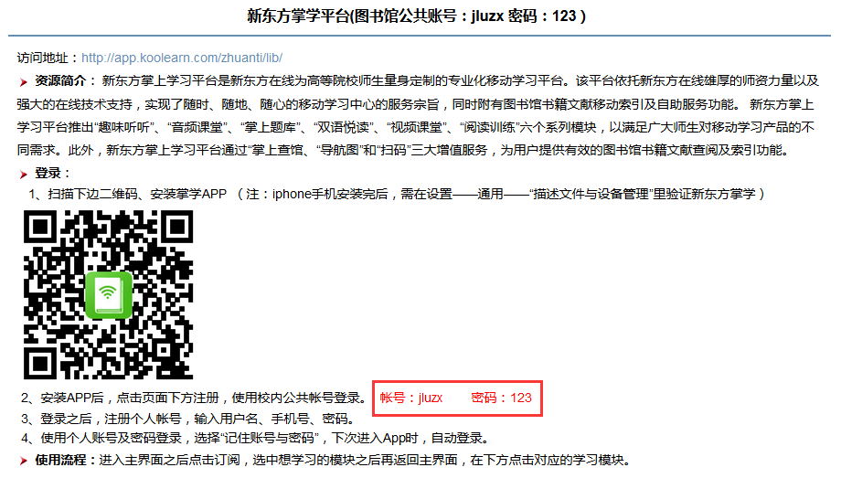
新东方掌学平台

Slide 28
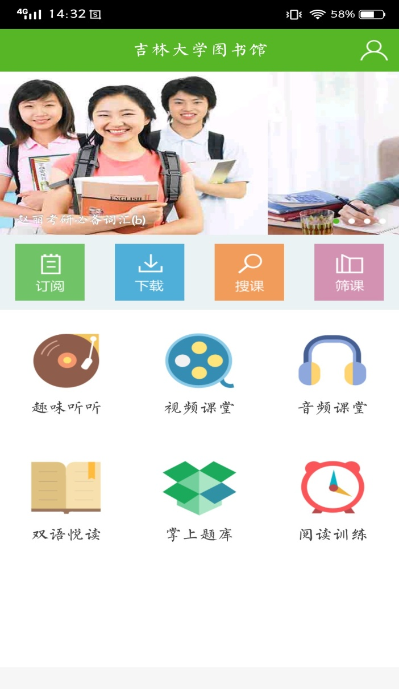
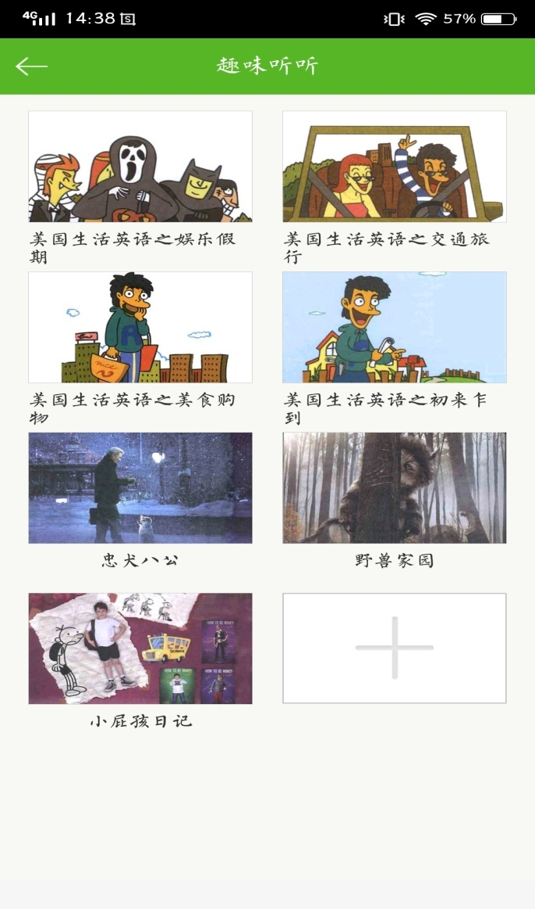
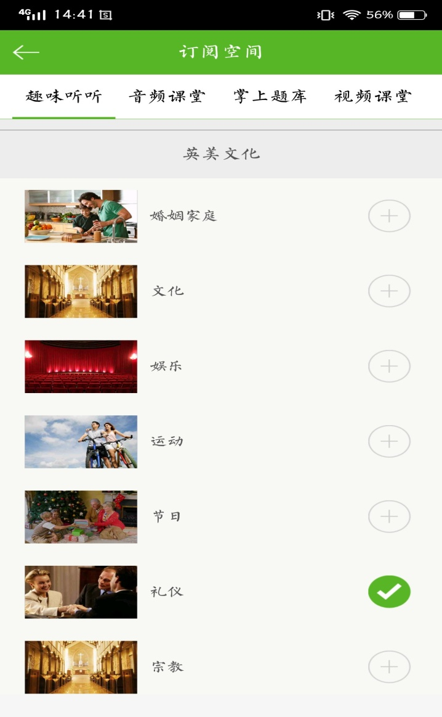

Slide 29
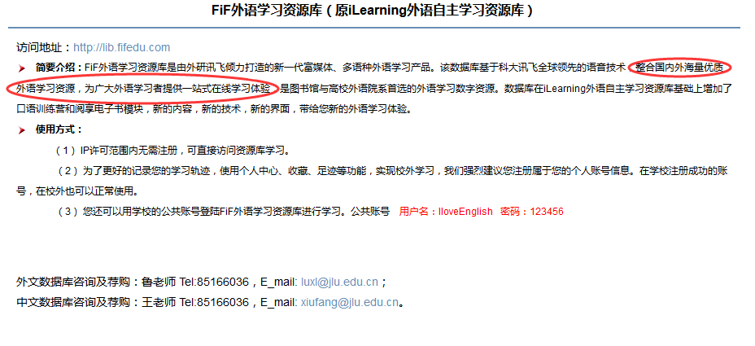

Slide 30
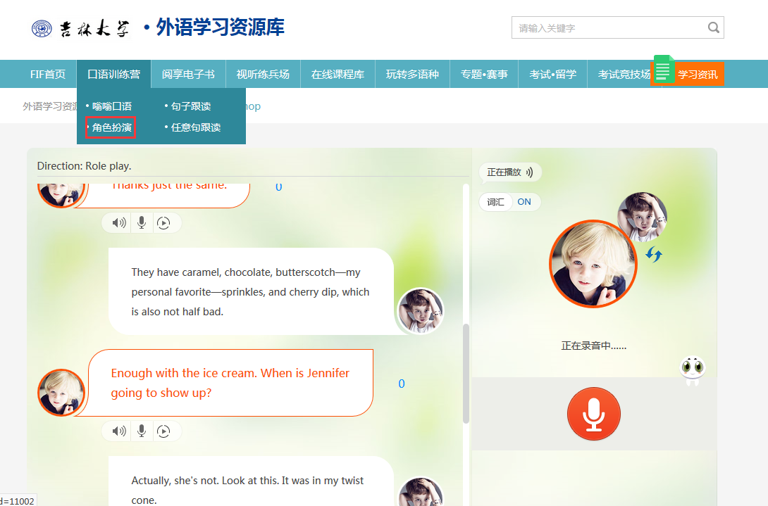

Slide 31
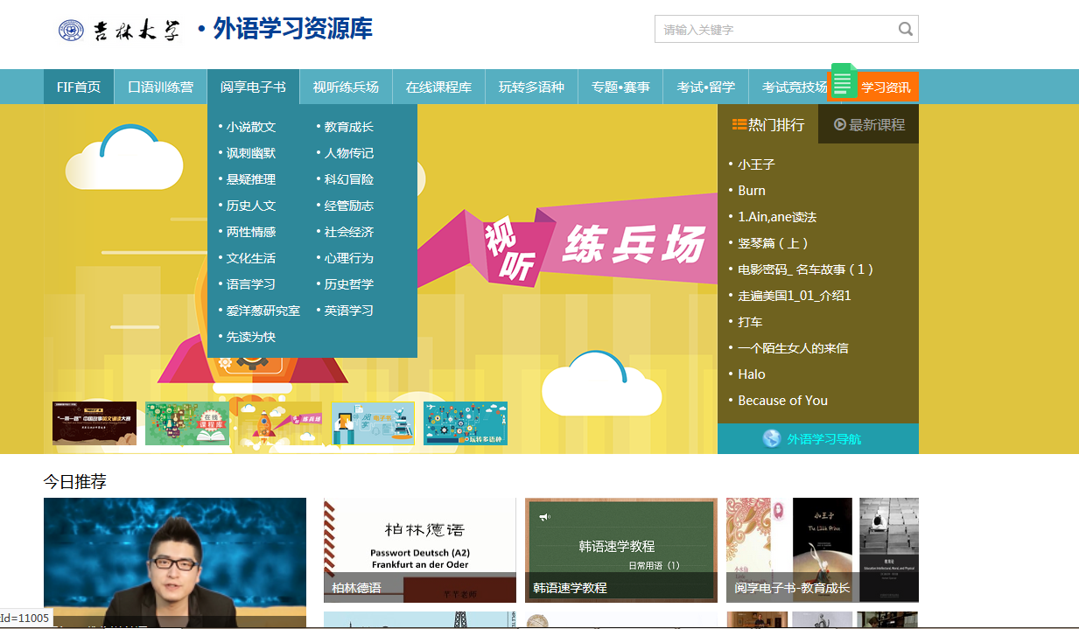

Slide 32
3.2
综合考试学习题库
中科VIPExam考试学习资源数据库
智联起点考试数据库
01
03
05
中科UMajor专业课数据库
维普考试服务平台
新东方综合考试平台
02
04

Slide 33
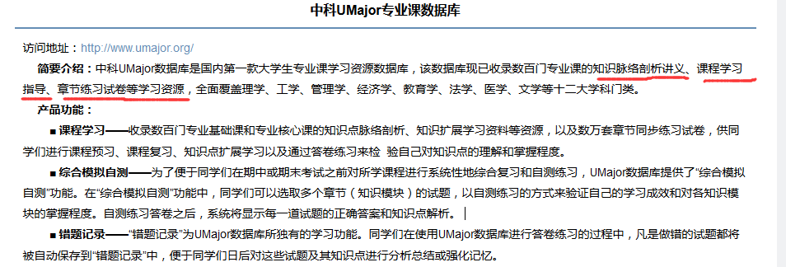

Slide 34
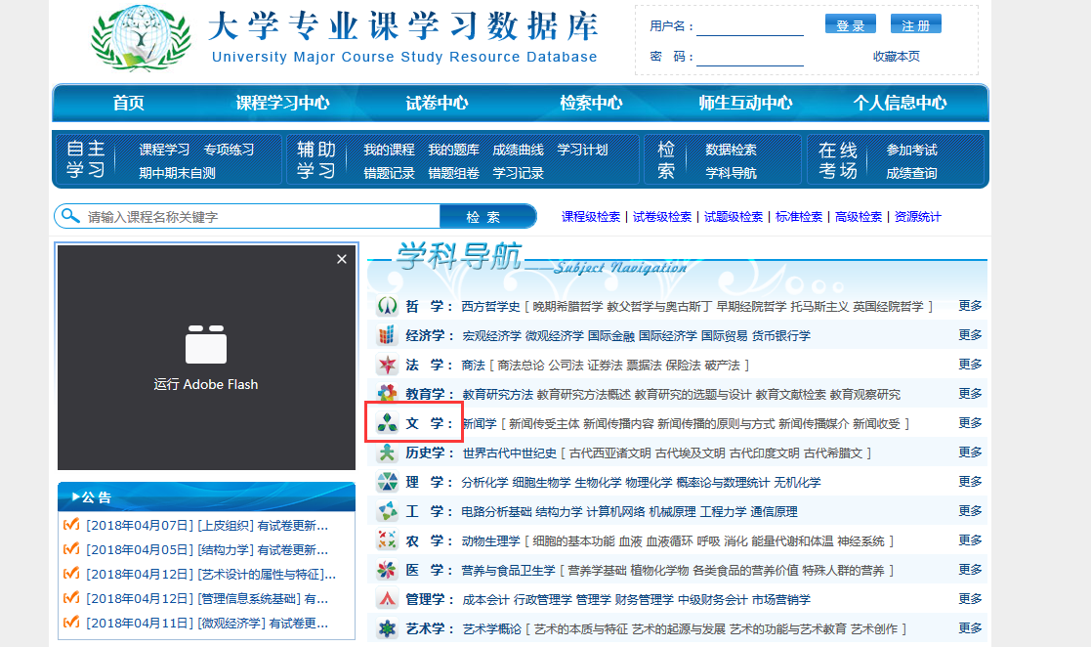

Slide 35
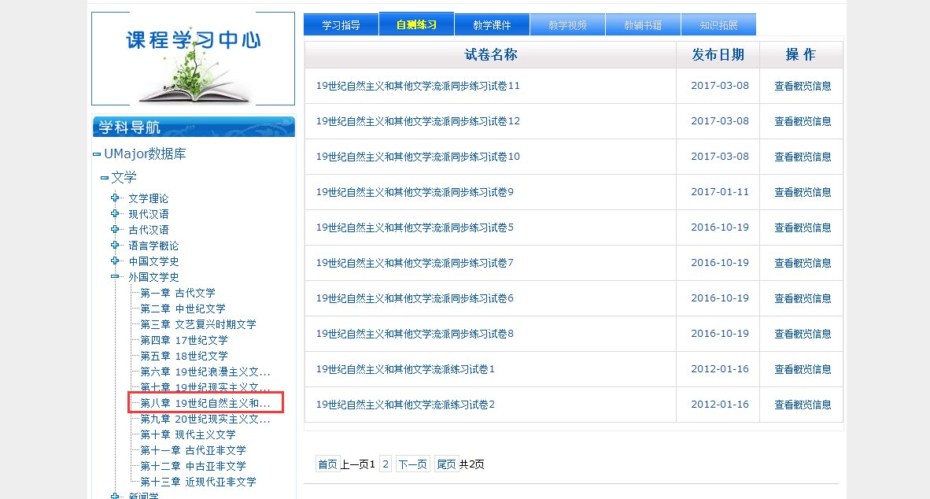

Slide 36
 | CET4/6 | TEM4/8 | 大学英语竞赛 | BEC | 翻译资格考试 | 汉语水平考试 | 出国英语 | 考研英语 | 小语种
中科VIPExam考试学习资源数据库 | √ | √ | √ | √ | √ | √ | √ | √ | 俄/德/日/法
维普考试服务平台 | √ | √ | √ | √ | √ | √ | √ |  | 俄/德/日/法/韩/西/阿拉伯
智联起点考试数据库 | √ | √ |  | √ | √ |  | √
新东方综合考试平台 | √ | √ |  | √ | √ |  | √ | √ | 日

Slide 38
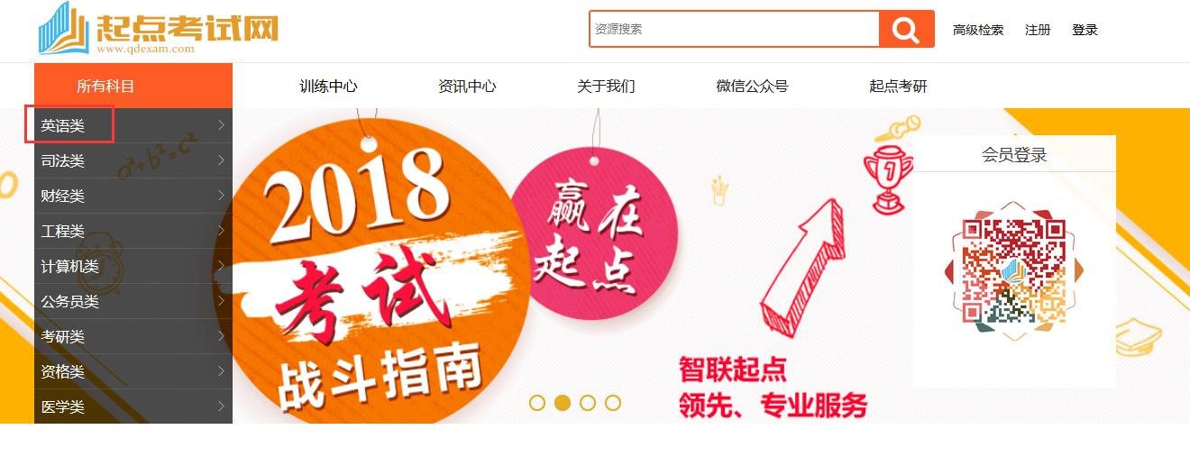

Slide 39
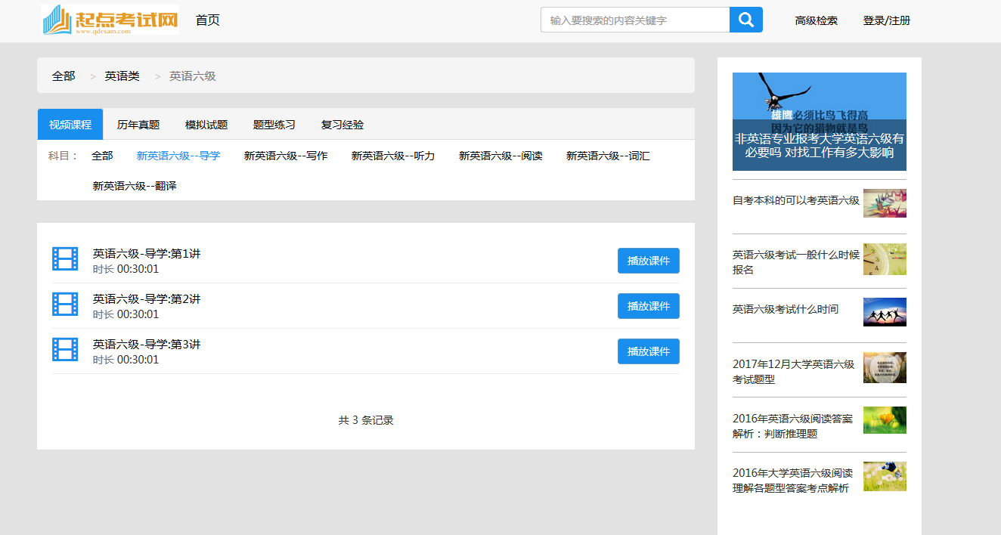

Slide 40
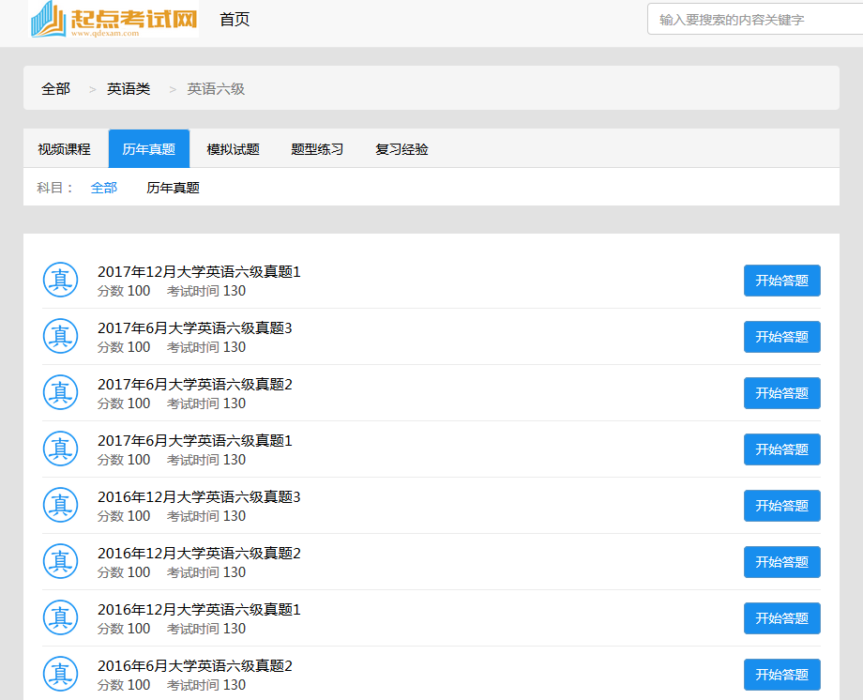

Slide 41
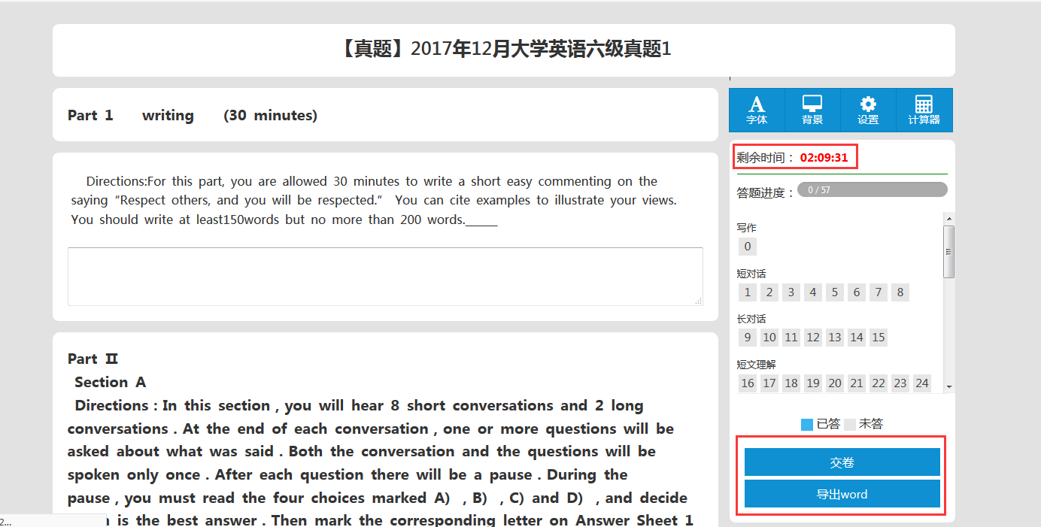

Slide 42
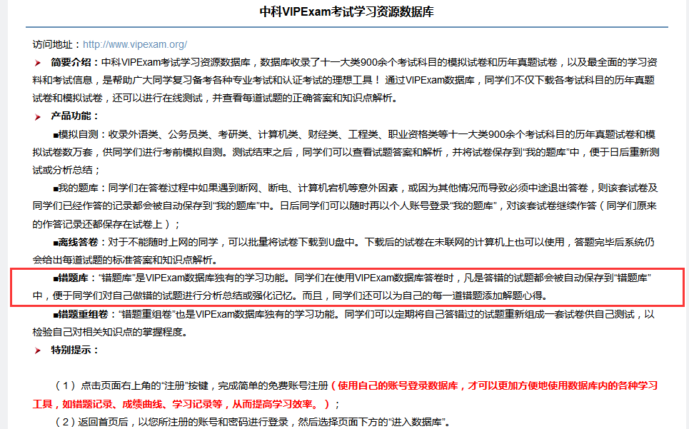

Slide 43
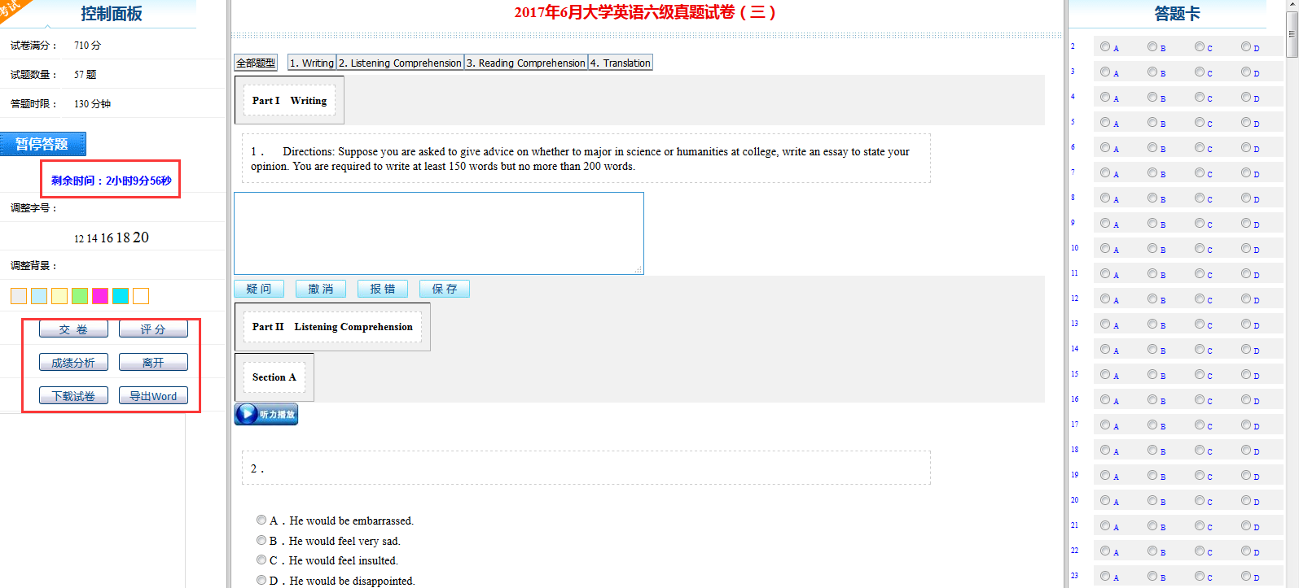

Slide 44
3.3
多媒体课程课件
库客数字音乐图书馆
超星学术视频
网上报告厅
高教网考研互动精品课程

Slide 45
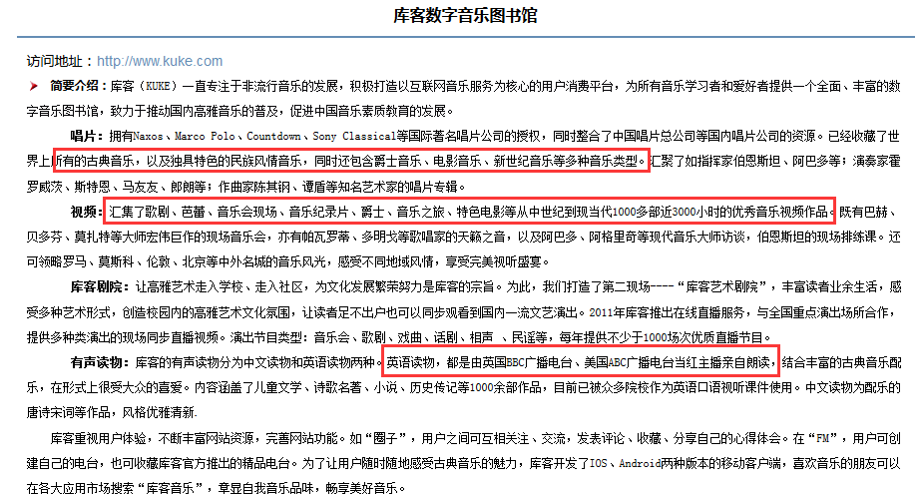

Slide 47
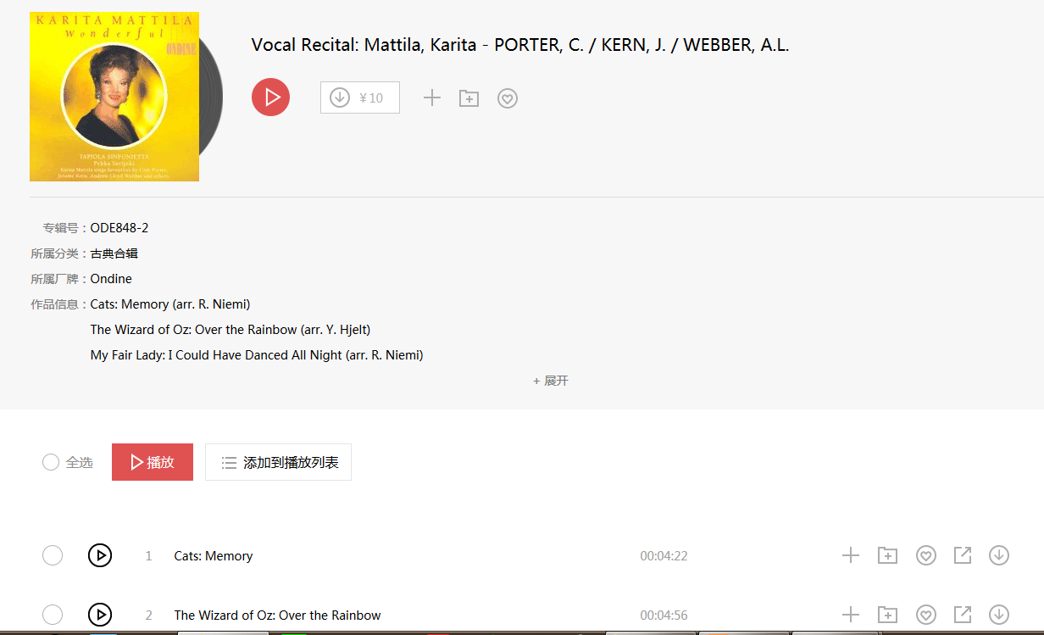

Slide 53
“慕课”MOOC即是大规模开放在线课程
M=Massive
O=Open
O=Online
C=Course
近年来首先在美国顶级高校兴起、随后在全球迅速发展的一种新型教育模式
解决当前全球高等教育成本昂贵、教育资源分布不均、自主学习需求旺盛等问题的最佳方案

Slide 54
3.4
慕课
规模大
开放性
拥有海量参与者，一门课程的学习者可多达数千人，甚至上万或数十万人
大部分课程免费，而且不设学习的门槛
自主性
互动性
学生选定课程后，可以自由地安排学习的进度、时间、地点和方式
不是教师单向的传递信息或学生单向的接收信息，而是既有教与学的双向互动，又有共同学习者之间的沟通交流
微课
多元化的教学模式
每个视频大多控制在10-20分钟以内，方便学生自主安排时间观看，也便于利用小段的闲暇时间开展碎片化学习
除了提供视频和文字材料之外，还有作业、小测验、考试等环节，都需要在规定时间内按时完成并给予评分

Slide 55
3.4
国内慕课平台
国家级平台
国家精品课程网
http://www.jingpinke.com/
爱课程网
www.icourses.cn/home/
中国大学慕课
https://www.icourse163.org/
门户网站
网易公开课
https://open.163.com/
新浪公开课http://open.sina.com.cn/
高校
清华大学-学堂在线：
http://www.xuetangx.com/
好大学在线http://www.cnmooc.org/home/index.mooc

Slide 56
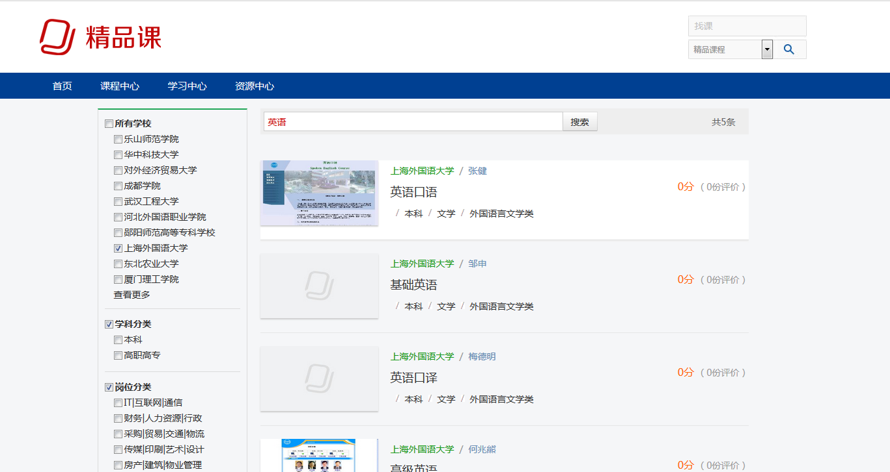

Slide 57
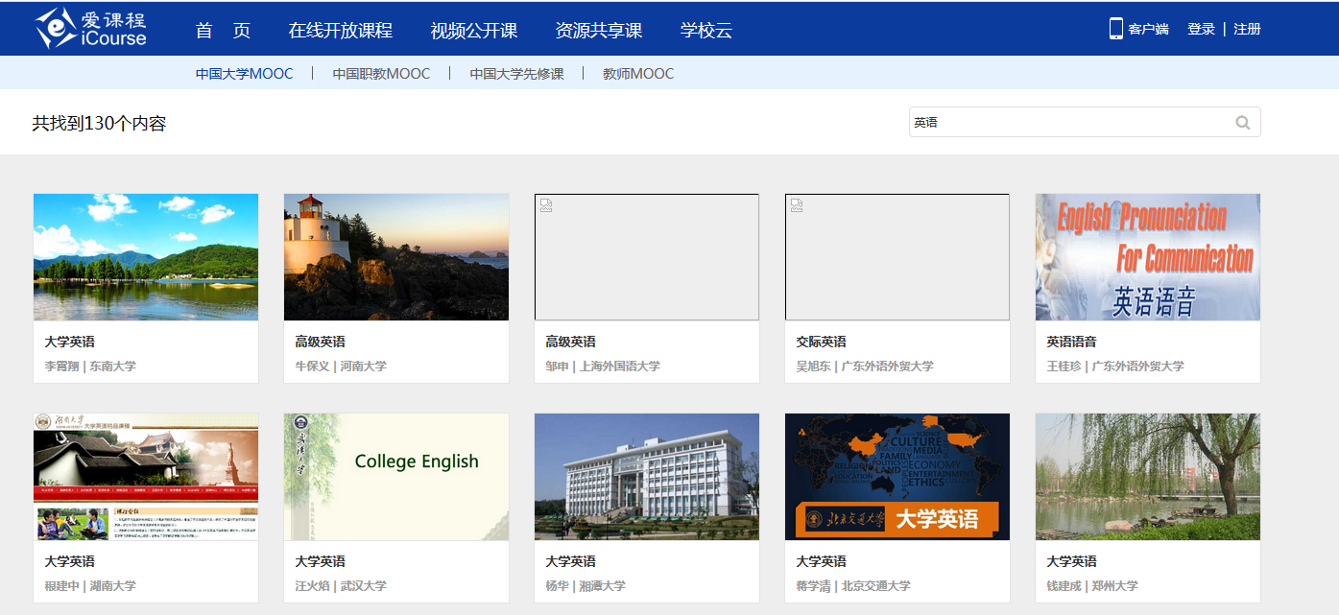

Slide 58
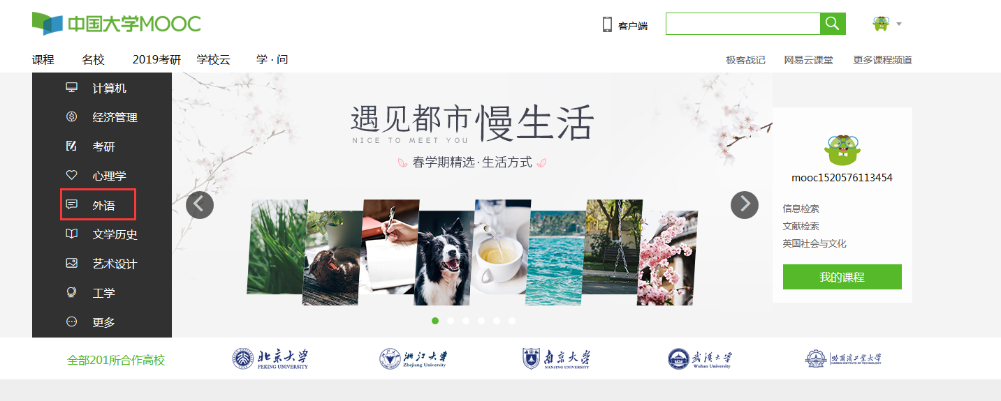

Slide 59
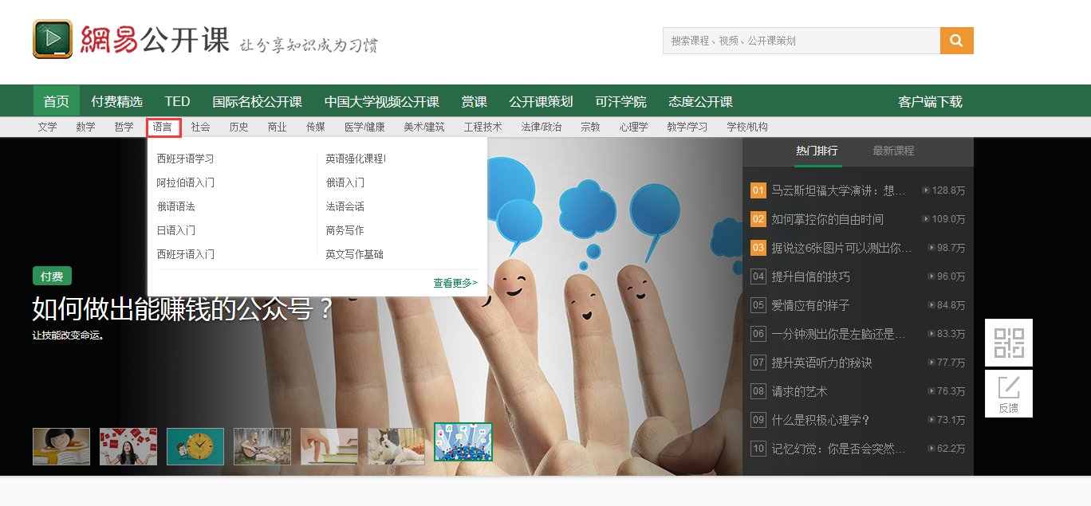

Slide 62
国内外语学习数字资源
外语学习数据库
1
2
多媒体课程课件
3
国内慕课平台
4
综合考试学习题库
新东方多媒体学习库
FiF外语学习资源库
环球英语多媒体数据库
金图国际高校英语资源数据库
中科Umajor专业课数据库
中科VIPExam考试学习资源库
维普考试服务平台
智联起点考试数据库
新东方综合考试平台
库客数字音乐图书馆
超星学术视频
网上报告厅
高教网考研互动精品课程
国家精品课程网
爱课程网
中国大学慕课
网易公开课
新浪公开课
学堂在线
好大学在线

Slide 63
04
国外外语学习数字资源

Slide 64
PART
04 国外外语学习数字资源
图书
学位论文
期刊、会议论文
报纸
国外慕课平台

Slide 65
数据库名称 | 阅读方式 | 学科范围 | 可访问量
金图国际日、俄小语种图书数据库 | KDF阅读器 | 综合 | 4780
BKS博图外文数字图书数据库 | 网页、易联博图阅读器 | 综合 | 1200
UReader优阅数字图书馆 | 网页 | 综合 | 24647
ebrary电子图书数据库 | 网页、阅读器 | 综合 | 25909 (science&technology）
MyiLibrary电子书 | 网页 | 综合 | ≧8000
Netlibrary 电子图书 | 网页、Acrobat Reader 6.0 | 综合 | ≦12000
JSTOR电子书数据库 | 网页 | 综合 | 3500
常用外文图书数据库

Slide 66
其他电子图书数据库
Gale Virtual Reference Library 电子参考工具书
Methods in Enzymology 酶学方法电子丛书
Wiley Organic Reactions《有机反应》电子丛书
ATLA美国神学图书馆协会历史典藏资源
CEPIEC电子教材（CRC、Wiley,BEP,Pearson,LWW&CABI）数据库
Wiley外国教材电子书数据库
EEBO - Early English Books Online早期英文图书在线
ECCO - Eighteenth Century Collection Online 十八世纪作品在线
Harvard University Press哈佛大学出版社回溯电子图书
日本国立国会图书馆近代图书数字化典藏
Encyclopedia Britannica Online 不列颠百科学术版

Slide 67
Encyclopedia Britannica Online 不列颠百科学术版

Slide 68
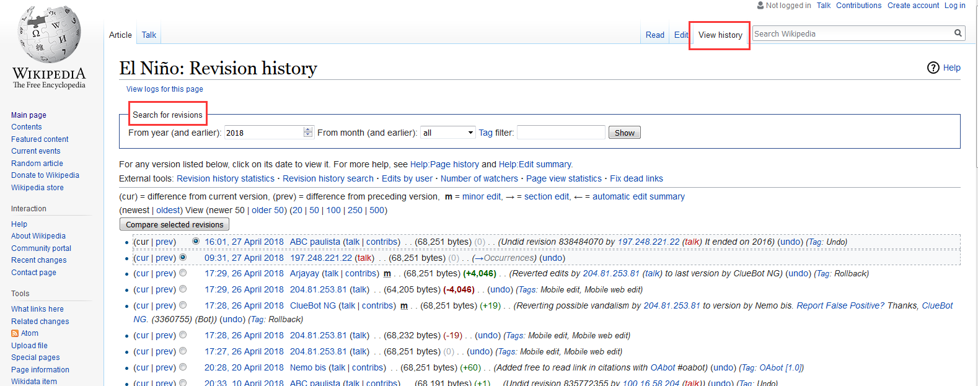
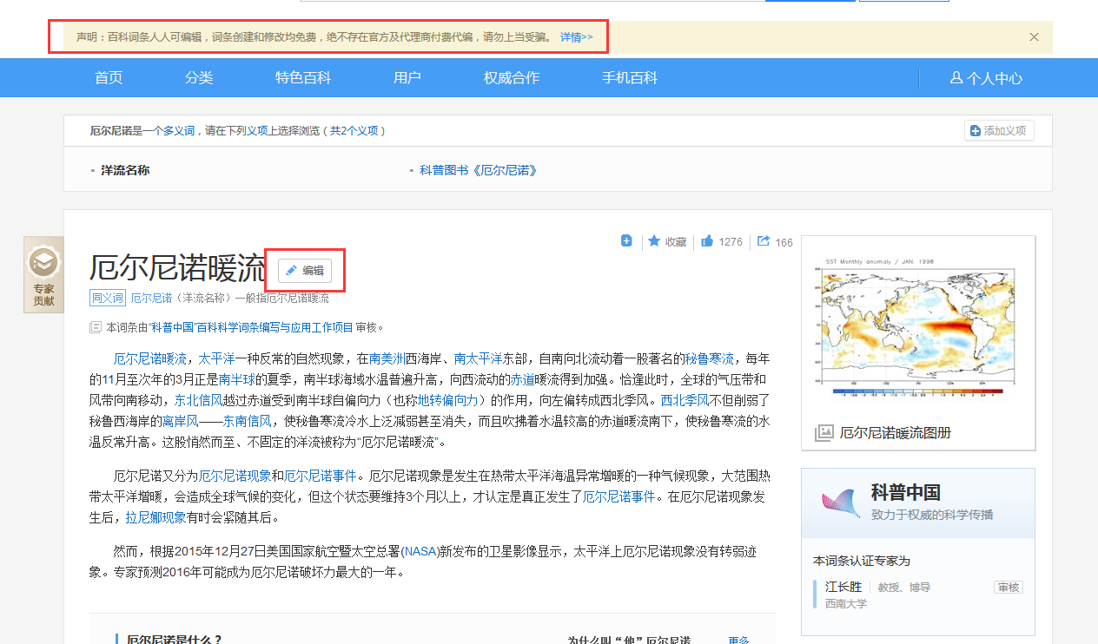

Slide 70
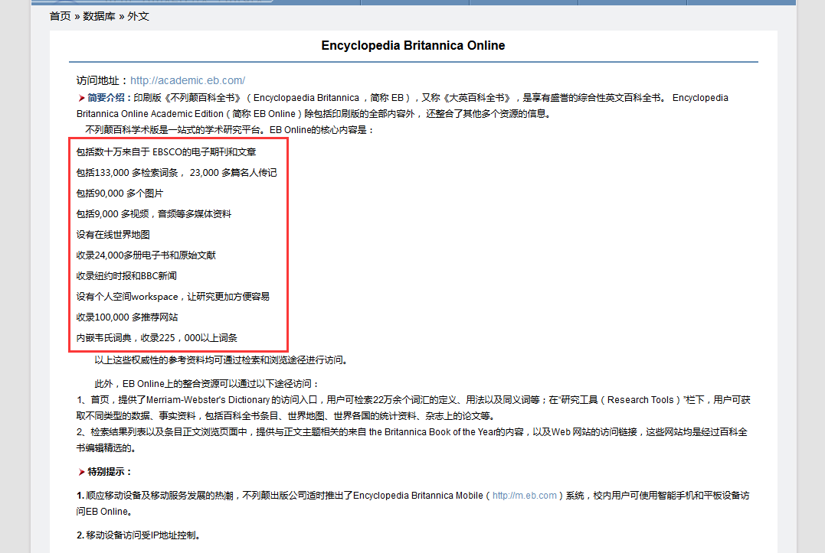

Slide 71
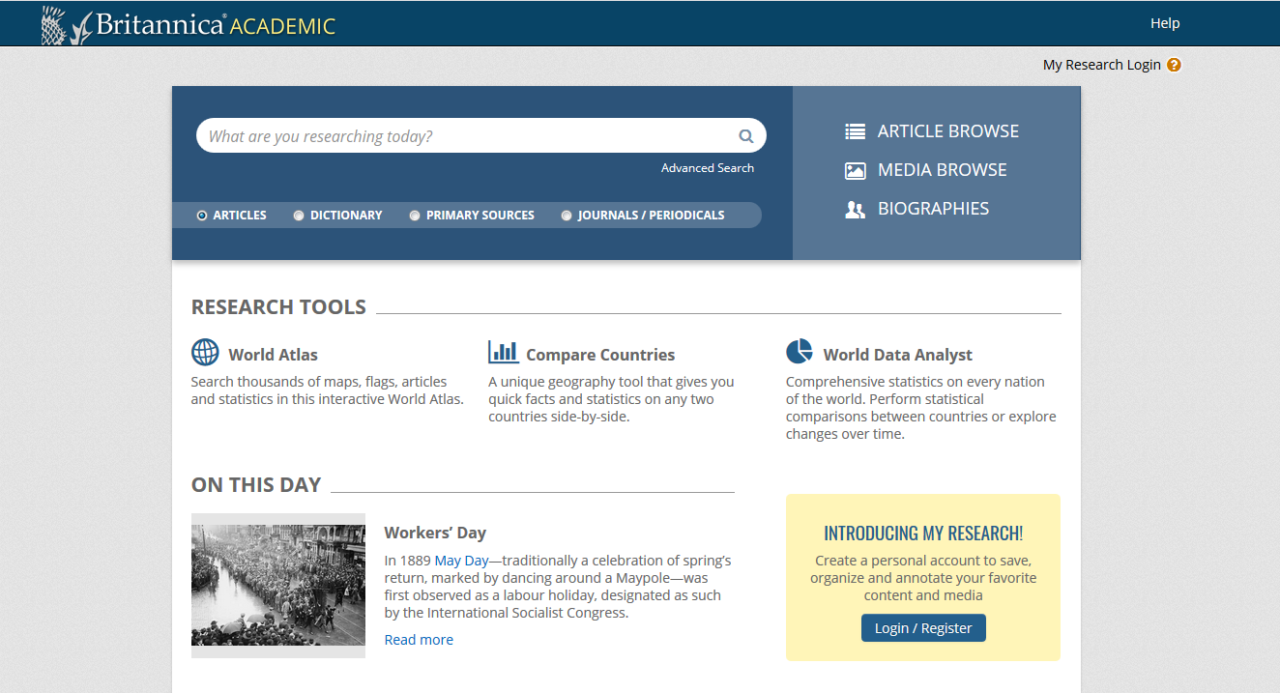

Slide 74
外文学位论文类数据库

Slide 75
外文期刊数据库——文摘类
Web of Science — SCI/SSCI/AHCI
Scopus平台
Engineering Village 2美国工程索引
Cambridge University 剑桥大学期刊文摘
SciFinder ScholarCA化学文摘
OCLC FirstSearch 基本组库
PsycINFO（心理学文摘索引数据库）
CiNiiNII论文情报指南（日本国立情报学研究所运营的日本最大的学术论文数据库）
从来自不同出版机构的文献中挑选和收录成千上万种的文献信息
提供多种检索途径
提供全文链接指引

Slide 76
外文期刊数据库——全文类
专业学会的数据库 | 出版商的数据库 | 集成商的数据库
ACS - ACS Publications （美国化学学会） AIP 美国物理联合会 ASME 美国机械工程师学会数据库 AMA美国医学会数据库 OSA美国光学学会全文数据库 BMJ Journals Online 英国医学会数据库 RAS英国皇家天文学会期刊数据库 | Elsevier Science Springer-Link Springer 出版社电子期刊 Wiley Online Library Wiley出版社电子期刊 East View Universal Database俄罗斯社科与人文科学电子期刊 | EBSCO 检索平台 ProQuest检索平台
收录的期刊通常是该专业领域学术质量较高的期刊 期刊数量上，有的学会期刊较多，有的只有十几种或是一两种 如果期刊数量较少，数据库的检索功能会相对简单 期刊更新速度快，很多论文一通过同行评审就上线发布 期刊的投稿指引信息会放在期刊页面的明显位置 同时收录该学会组织召开的会议论文、制定的标准和出版的电子书等 | 检索功能比较完善 期刊和会议录的数量多，覆盖多个学科 期刊更新速度快，很多论文一通过同行评审就上线发布 期刊的投稿指引信息会放在期刊页面的明显位置
整合多家出版商的期刊，期刊数量多，覆盖多个学科
收录的期刊很不稳定，经常发生变动，部分期刊论文更新滞后

Slide 77
外语报纸电子资源
泰晤士报https://www.thetimes.co.uk/
每日邮报http://www.dailymail.co.uk/
太阳报https://www.thesun.co.uk/
今日美国（USA Today）http://www.usatoday.com
华尔街日报（The Wall Street Journal） http://update.wsj.com
纽约时报（The New York Times） http://www.nytimes.com
洛杉矶时报（Los Angeles Times） http://www.latimes.com
华盛顿邮报（The Washington Post） http://www.washingtonpost.com
芝加哥论坛报（Chicago Tribune） http://www.chicago.tribune.com
基督科学教箴言报 http://www.csmonitor.com
读卖新闻www.yomiuri.co.jp/
朝日新闻https://www.asahi.com/
朝鲜日报www.chosun.com/
世界报www.lemonde.fr/

Slide 78
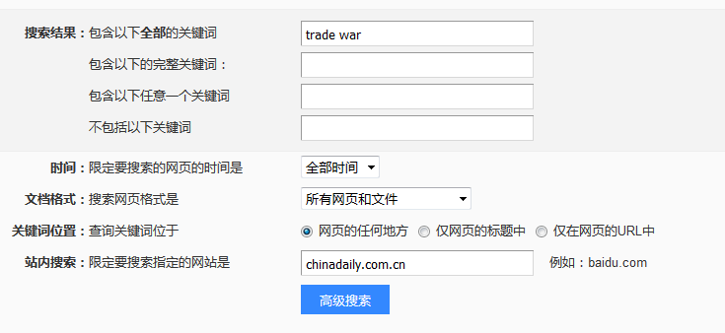
在百度上搜索Chinadaily中有关trade war 的报道

Slide 80
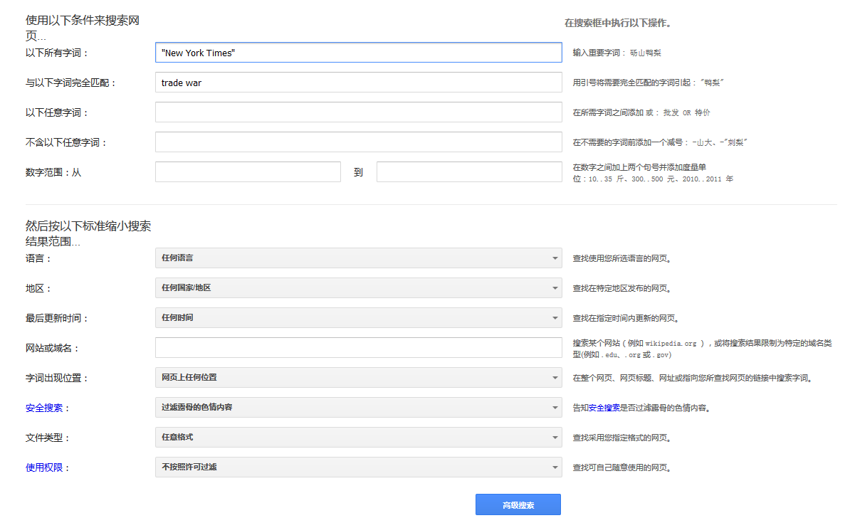
在谷歌浏览器搜索New York Times中有关trade war 的报道

Slide 84
国外慕课平台
Coursera（斯坦福大学）https://www.coursera.org/
Udacity：https://in.udacity.com/
edX（麻省理工和哈佛大学）：https://www.edx.org/
英国FutureLearn：https://www.futurelearn.com/
德国Iversity：https://iversity.org/
法国FUN：https://www.fun-mooc.fr/
日本Schoo：https://schoo.jp/guest
欧盟OpenupED：http://www.openuped.eu/

Slide 85
edX（麻省理工和哈佛大学）：https://www.edx.org/

Slide 86
英国FutureLearn：https://www.futurelearn.com/

Slide 87
德国Iversity：https://iversity.org/

Slide 88
欧盟OpenupED：http://www.openuped.eu/
汇集了12门语言
MOOC课程列表，课程建立在开课大学自己的网站上
提供了欧洲和阿拉伯等国家的大学的近170门课程

Slide 89
PART
04 国外外语学习数字资源
图书
学位论文
期刊、会议论文
报纸
国外慕课平台

Slide 90
总结
提供“听、说、读、学、练、考、问、答”全程服务的学习平台
01
倡导个性化、自主化学习，培养英语综合应用能力
02
04
将权威资讯、智能测试、开放互动答疑、个人空间融为一体
03
节约更多时间，避免无效劳动，提高学习效率

Slide 91
感谢聆听!

